Slide 1

LISTRIK STATIK
1. Gaya Coulomb
$$F=k\frac{q_{1}\text{.}{\text{q}}_{2}}{r^{2}} \\ k=\frac{1}{\text{4}\text{π}ε_{0}} \\ F_{\text{bahan}}=\frac{1}{ε_{r}}F_{\text{vakum}}$$
Dengan :
q₁,q₂ = muatan masing – masing partikel (C)
r = jarak pisah muatan (m)
k = tetapan ruang hampa = 9.10⁹ N m²/C²

Slide 2

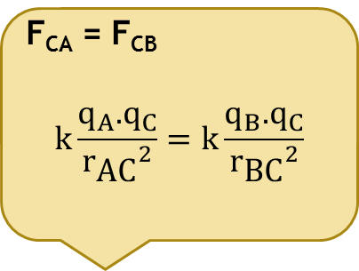
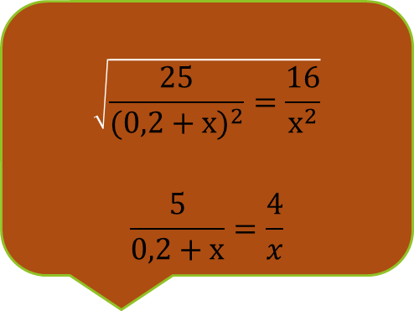
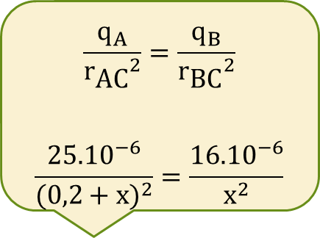
Dua buah bola kecil A bermuatan +25 μC dan B bermuatan – 16 μC terpisah pada jarak 20 cm.Dimanakah muatan ketiga (C) harus diletakkan agar resultan gaya yang bekerja sama dengan nol.
F_{CB} F_{CA}
_{20 cm =0,2 m}
r_{BC} = x
r_{AC} = 0,2 + x
5 x = 0,8 + 4 x x = 0,8 m = 80 cm
Jadi muatan C berjarak 80 cm dari muatan B
+25μC
– 16 μC
+
F_{CB}
B
A
C
C
F_{CA}
F_{CA} = F_{CB}
$$k\frac{q_{A}\text{.}{\text{q}}_{C}}{{r_{\text{AC}}}^{2}}=k\frac{q_{B}\text{.}{\text{q}}_{C}}{{r_{\text{BC}}}^{2}}$$
$$\frac{q_{A}}{{r_{\text{AC}}}^{2}}=\frac{q_{B}}{{r_{\text{BC}}}^{2}}$$
$$\frac{\text{25.1}{\text{0}}^{−6}}{(\text{0,2}+x)^{2}}=\frac{\text{16.1}{\text{0}}^{−6}}{x^{2}}$$
$$\sqrt{\frac{\text{25}}{(\text{0,2}+x)^{2}}=\frac{\text{16}}{x^{2}}}$$
$$\frac{\text{5}}{\text{0,2}+x}=\frac{\text{4}}{x}$$

Slide 3
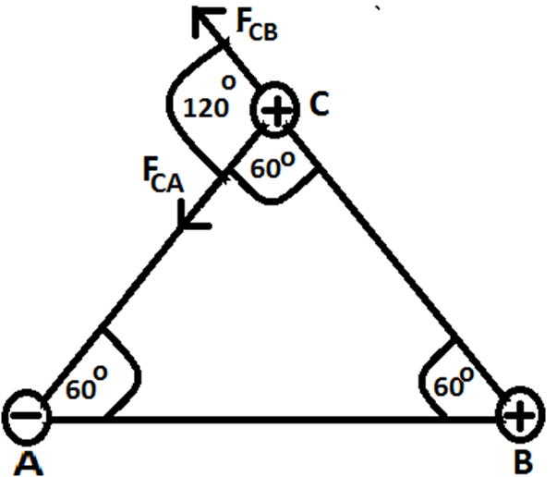

Suatu segitiga sama sisi ABC dengan Panjang sisi 10 cm berada di udara.Pada titik – titik sudut A,B dan C terdapat muatan berturut – turut listrik – 2μC, +2μC dan + 3μC. Tentukan besar gaya coulomb pada titik C.
Diketahui s = 10 cm = 0, 1 m = 10^{–1} m
q_{A} = – 2μC = – 2. 10^{–6} C
q_{B} = + 2μC = + 2. 10^{–6} C q_{C} = + 3μC = +3. 10^{–6} C
Di tanya F_{C}……?
Jawab
$F_{CB}=k\frac{q_{C}\text{.}{\text{q}}_{B}}{{r_{CB}}^{2}}$
$F_{CB}=9.{10}^{9}\frac{\text{3}\text{. 10}\text{–6}\text{.}\text{2. 10}\text{–6}}{{\left(\text{10}\text{–1}\right)}^{2}}$
$F_{CB}=$ 5,4 N

Slide 4
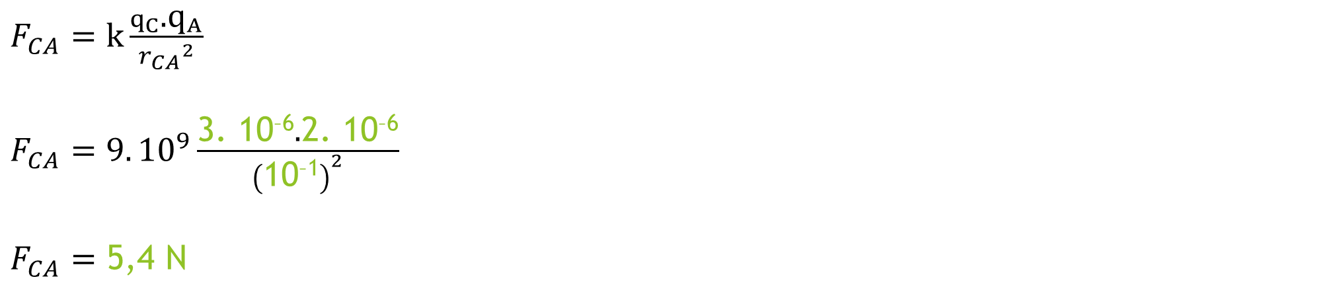

$F_{CA}=k\frac{q_{C}\text{.}{\text{q}}_{A}}{{r_{CA}}^{2}}$
$F_{CA}=9.{10}^{9}\frac{\text{3}\text{. 10}\text{–6}\text{.}\text{2. 10}\text{–6}}{{\left(\text{10}\text{–1}\right)}^{2}}$
$F_{CA}=$ 5,4 N
$F_{C}= \sqrt{{F_{CA}}^{2}+{F_{CB}}^{2}+2.F_{CA}.F_{CB}.\cos{{120}^{0}}}$
$F_{C}= \sqrt{{5,4}^{2}+{5,4}^{2}+2.5,4.5,4.\left(−\frac{1}{2}\right)}$
$F_{C}= \sqrt{{5,4}^{2}+{5,4}^{2}{− 5,4}^{2}}$
$F_{C}= \sqrt{{5,4}^{2}}$
$F_{C}=5,4 N$

Slide 5
2. Medan Listrik
Hubungan kuat medan dengan gaya gravitasi
F_{Listrik} = w
E. q = m .g
Hukum Gauss
φ = E . A
φ = E . A cos θ
φ = E . A cos θ =

Slide 6

Dua buah muatan terpisah 60 cm di udara. Besar muatan q₁ adalah + 1,8 x 10⁻⁷ C, dan q₂ = –1,8 x 10⁻⁷ C. Berapakah kuat medan listrik ditengah tengah antara kedua muatan ini ( k = 9 x 10 ⁹ Nm²/C² )
q₁ q₂
E₁ E₂
q₁ = q₂ = q , r₁ = r₂ = r
$$E=E1+E2$$
= 3,6 x 10⁴ N/C

Slide 7
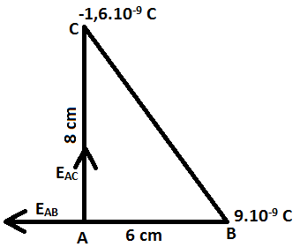


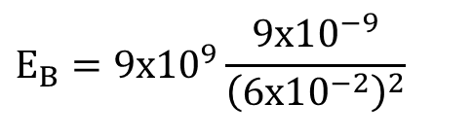
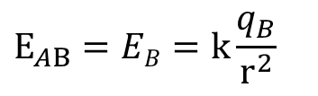
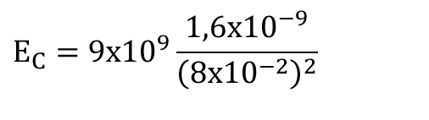
Segitiga ABC, siku-siku di A dengan panjang AB = 6 cm dan AC = 8 cm. Pada titik B dan C berturut-turut terdapat muatan sebesar 9 x 10^{–9} C dan – 1,6 x 10^{–9} C. Berapa kuat medan listrik di titik A yang disebabkan oleh kedua muatan tersebut.
$$E_{AC}=EC= k\frac{q_{C}}{r^{2}}$$
$$E_{C}=\text{9}\text{x}\text{1}{\text{0}}^{9}\frac{\text{1,6}\text{x}\text{1}{\text{0}}^{−9}}{{\left(\text{8}\text{x}\text{1}{\text{0}}^{−2}\right)}^{2}}$$
= 0,225 x 10⁴ N/C
$$E_{AB}=EB=k\frac{q_{B}}{r^{2}}$$
$$E_{B}=\text{9}\text{x}\text{1}{\text{0}}^{9}\frac{\text{9}\text{x}\text{1}{\text{0}}^{−9}}{{\left(\text{6}\text{x}\text{1}{\text{0}}^{−2}\right)}^{2}}$$
= 2,25 x 10⁴ N/C
$$E=\sqrt{E_{C}^{2}+E_{B}^{2}}$$
= 2,26 x 10⁴ N/C

Slide 8
Medan Listrik Pada Dua Keping Konduktor Sejajar

Slide 9
Medan listrik pada bola konduktor
Kuat medan listrik di dalam bola (r < R)
E = 0
Kuat medan listrik di luar bola (r ≥ R)

Slide 10
3. Energi Potensial
4. Potensial

Slide 11
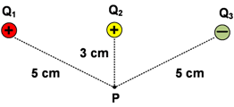

Perhatikan gambar tiga buah muatan yang berada di sekitar titik P berikut!Jika k = 9 x 10⁹ N m² C⁻ ² , q₁ = + 10⁻¹² C, q₂ = + 2 x 10⁻¹² C dan q₃ = - 10⁻¹² C, tentukan besar potensial listrik pada titik P !
Dijawab :
V_{P} = V₁ + V₂ + V₃
V_{P} =k$\frac{q1}{r1}+$ k$\frac{q2}{r2}$ $+$ k$\frac{q3}{r3}$
V_{P} =k$\left(\frac{q1}{r1}+ \frac{q2}{r2} + \frac{q3}{r3}\right)$
V_{P} =9.10⁹$\left(\frac{\text{10}\text{−12}}{5.{10}^{−2}}+ \frac{\text{2 }\text{x}\text{ 10−12}}{3.{10}^{−2}} + \frac{\text{− 10}\text{−12}}{5.{10}^{−2}}\right)$
V_{P} =9.10⁹$\left( \frac{\text{2 }\text{x}\text{ 10−12}}{3.{10}^{−2}} \right)$
V_{P} =3.10⁹. $\text{2.}\text{10}\text{−1}\text{0}$= 0,6 volt
Diketahui : k = 9 x 10⁹ N m² C⁻ ²
q₁ = + 10⁻¹² C
q₂ = + 2 x 10⁻¹² C
q₃ = - 10⁻¹² C
Ditanya V_{P}…..?

Slide 12
5. Hukum Kekekalan Energi Mekanik

Slide 13
6. Hubungan Potensial dan medan Listrik
W = q .v
F. ∆x = q. v
q . E . ∆x = q . v
v = E . ∆x atau
Dua keping sejajar
Diantara dua keping (r ≤ d)
v = E . r =
Di luar keping (r > d)
v = E . d =
Bola konduktor bermuatan
Di dalam dan di kulit bola (r ≤ R)
Di luar bola (r > R)

Slide 14
7. Kapasitor
Energi yang tersimpan di dalam kapasitor
Ep = ½ q.v = ½ C . v² =
Kapasitas kapasitor bola

Slide 15
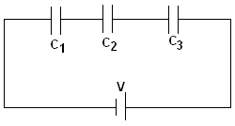
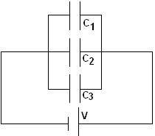
Rangkaian Kapasitor
1. Seri
2. Paralel
C_{gab} = C₁ + C₂ + C₃ + ……
V_{gab} = v₁ = v₂ =v₃ =…….

Slide 16
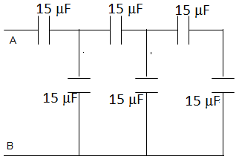
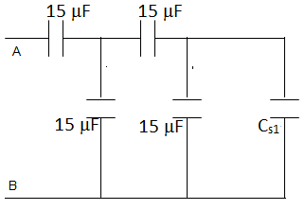
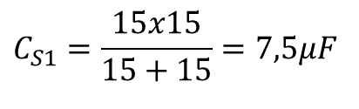
Hitunglah kapasitas total titi A B pada rangkaian ini
$$C_{S1}=\frac{15x15}{15+15}=7,5μF$$
C_{P1} = 15 + 7,5 = 22,5 μF

Slide 17
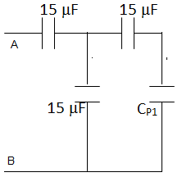
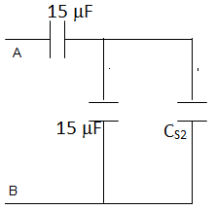
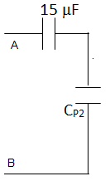
C_{P2} = 9 + 15 = 24 μF

Slide 18
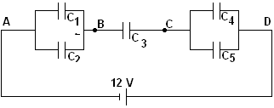
Lima buah kapasitor dengan kapasitas yang sama 10μF. Besar kapasitas pengganti dan beda potensial BC adalah . …
a. 12 μF dan 9 V d. 5 μF dan 5 volt
b. 9 μF dan 6 volt e. 5 μF dan 6 volt
c. 6 μF dan 9 volt

Slide 19
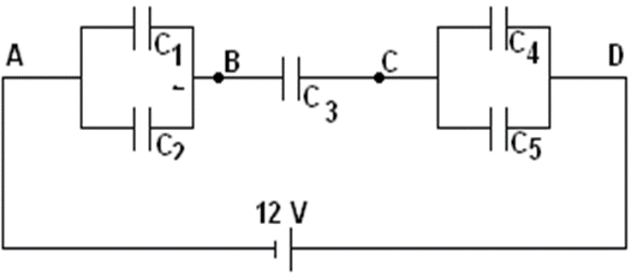
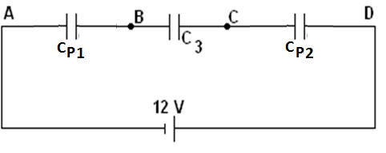
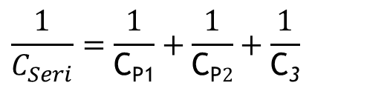

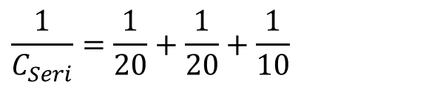
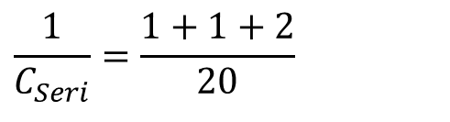
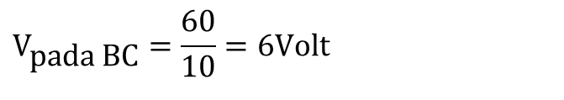
C_{P1} =C₁ + C₂ =10 +10 = 20 C
C_{P2} =C₄ + C₅ =10 +10 = 20 C
C_{seri} = 5 μF
Q = C.V
Q = 5.12 = 60 C
$$\frac{1}{C_{Seri}}=\frac{1}{\text{C}\text{P}\text{1}}+\frac{1}{\text{C}\text{P}2}+\frac{1}{\text{C}\text{3}}$$
$$\frac{1}{C_{Seri}}=\frac{1}{20}+\frac{1}{20}+\frac{1}{10}$$
$$\frac{1}{C_{Seri}}=\frac{1+1+2}{20}$$
$$\frac{1}{C_{Seri}}=\frac{4}{20}$$
$$V_{\text{pada} \text{BC}}=\frac{\text{60}}{\text{10}}=6\text{Volt}$$

